Slide 1

광주 1반 C106조
김도원 김강현 권덕민 윤성한 유승우 정혜원
담배꽁초 처리 플랫폼
EcoWon
끝까지 가

Slide 2
목차
INDEX
서비스 소개
기획 의도
User Flow
대상 사용자
기대 효과
개발 현황
기술 소개
현재 개발 현황
기능 시연
향후 계획
향후 계획

Slide 3
서비스 소개
01. 서비스 소개
저희 담배꽁초 플랫폼의 간단한 서비스 소개입니다.

Slide 4

서비스 소개 – 1. 기획 의도
하루에 담배꽁초는
얼마나 버려질까?
1년에 45억 개비
1250만 개비

Slide 5
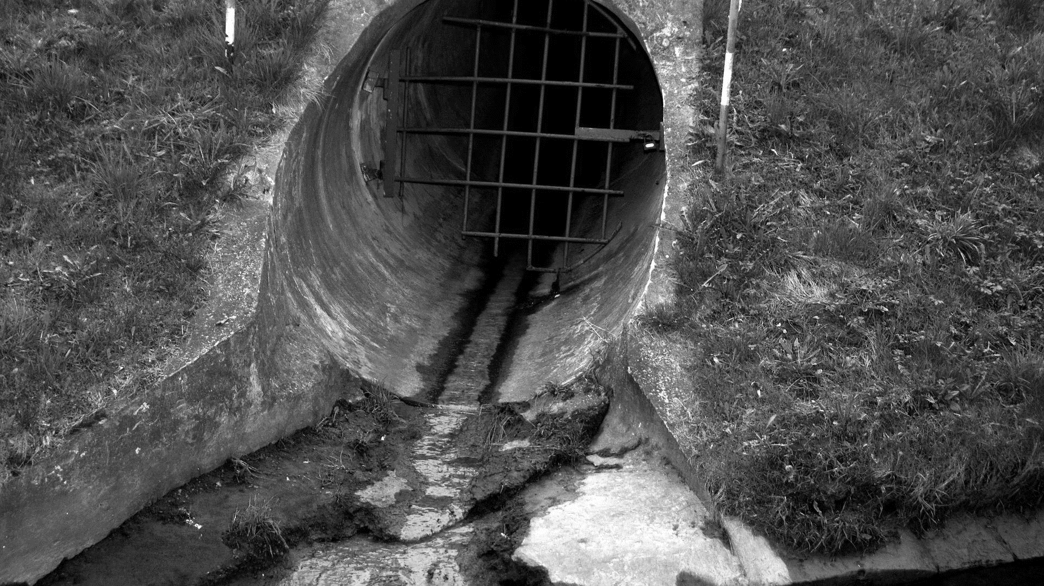
서비스 소개 – 1. 기획 의도
국내 하루 평균 하수구를 통해 바다에 유입되는 담배꽁초
232만 개비

Slide 6




서비스 소개 – 1. 기획 의도
필터는 미세플라스틱으로 분해되어 다양한 형태로 보존
매주 약 플라스틱 카드 한 개 분량을 섭취

Slide 7
서비스 소개 – 1. 기획 의도
어떻게 이 문제를 해결할 수 있을까?

Slide 8
서비스 소개 – 1. 기획 의도
담배꽁초 처리 플랫폼
EcoWon

Slide 9
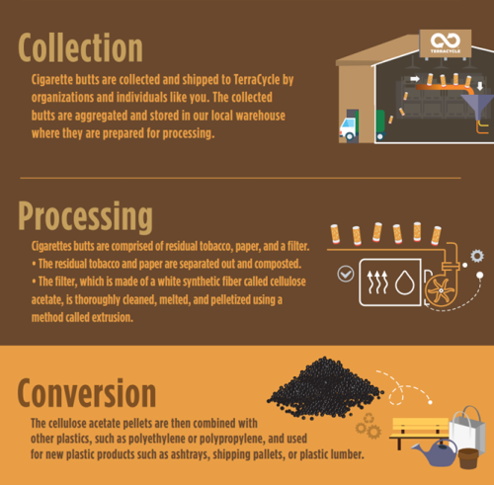
서비스 소개 – 2. 유저 플로우
담배꽁초의 재활용 절차
수집 - 처리 - 변환
1. 수집
담배 꽁초를 모으는 단계

Slide 10
서비스 소개 – 2. 유저 플로우
2. 처리
1. 담배 꽁초의 필터와 재를 분리
2. 필터부분 세척 후 플라스틱 재활용
3. 담뱃재는 소각하여 에너지 회수

Slide 11
서비스 소개 – 2. 유저 플로우
수집과 처리를 목표
수집
담배 꽁초를 모으는 단계
처리
담배 꽁초의 필터와 재를 분리

Slide 12
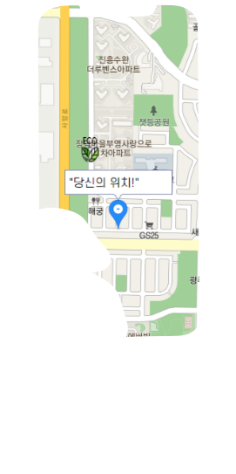
서비스 소개 – 2. 유저 플로우 - 사용자
1. 주변 디바이스 탐색

Slide 13


서비스 소개 – 2. 유저 플로우 - 사용자
2. 디바이스 근처에서 흡연

Slide 14
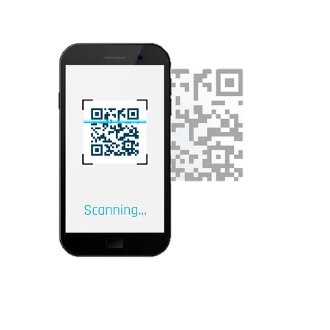
서비스 소개 – 2. 유저 플로우 - 사용자
3. QR코드 인식

Slide 15

서비스 소개 – 2. 유저 플로우 - 사용자
4. 개폐구 열림 및 꽁초 넣기

Slide 16

서비스 소개 – 2. 유저 플로우 - 사용자
5. 디바이스에서 담배꽁초 판별

Slide 17

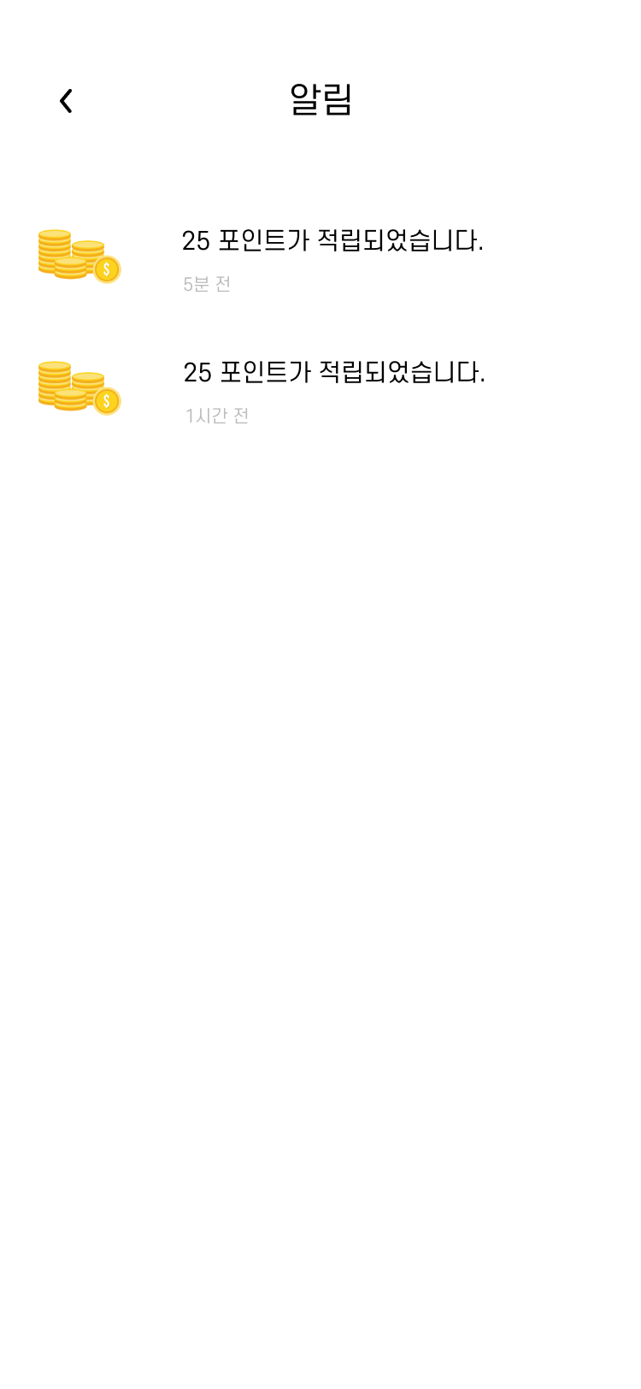
서비스 소개 – 2. 유저 플로우 - 사용자
6. 포인트 적립

Slide 18
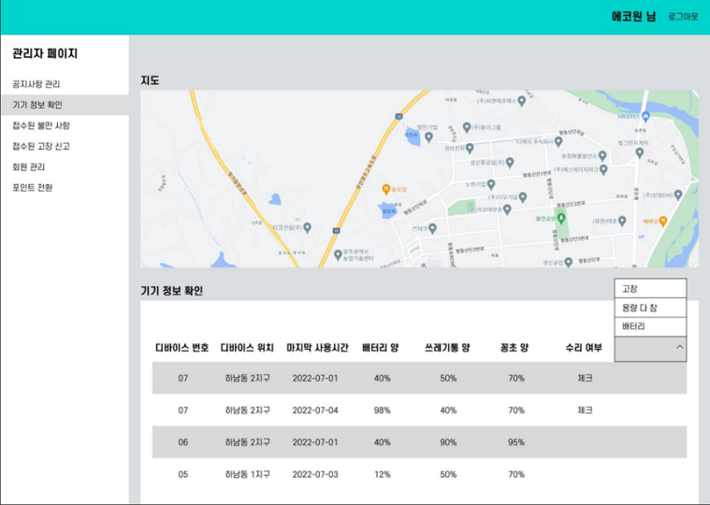
서비스 소개 – 2. 유저 플로우 - 관리자
이슈가 있는 디바이스 확인
배터리 부족, 쓰레기통의 적재량 확인, 고장 디바이스

Slide 19
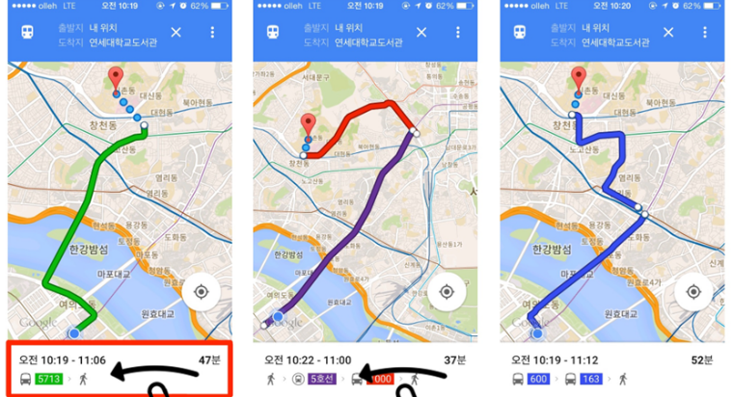
서비스 소개 – 2. 유저 플로우 - 관리자
2. 최적 경로 추천을 통해 디바이스 이슈 해결

Slide 20
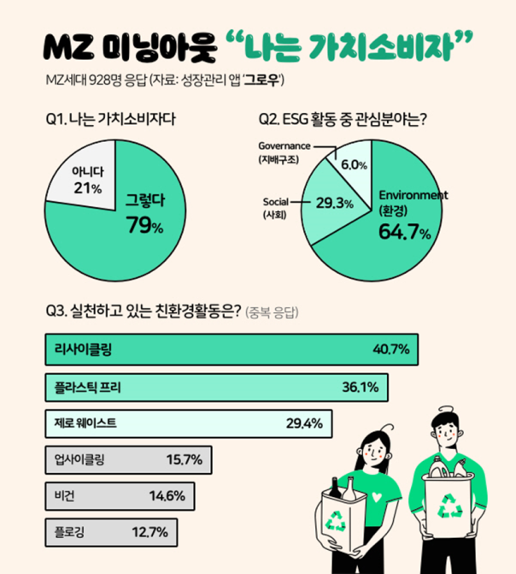
서비스 소개 – 3. 대상 사용자
대상 사용자
환경에 관심이 많은 MZ세대 흡연자
환경에 관심이 많다
가격과 품질 외에 요소를 통해 신념을 표출하는 소비 활동 추구
기업의 친환경 활동에 대한 긍정적 인식

Slide 21




서비스 소개 – 4. 기대 효과
해양 오염 방지
원활한 수거를 통해 재활용에 이바지
길거리 미화

Slide 22
개발 현황
02. 개발 현황
지금까지 진행된 저희 팀의 개발 현황입니다.

Slide 23




개발 현황 – 1. 기술 소개
Front-end
React
Styled-components
Recoil
React-query

Slide 24




개발 현황 – 1. 기술 소개
Back-end
Spring-boot
MySQL
I’mport
Docker

Slide 25




개발 현황 – 1. 기술 소개
Embedded
Esp32s
STM32 – F446RE
(ARM Cortex-M4)
Arduino
STM32 Cube

Slide 26
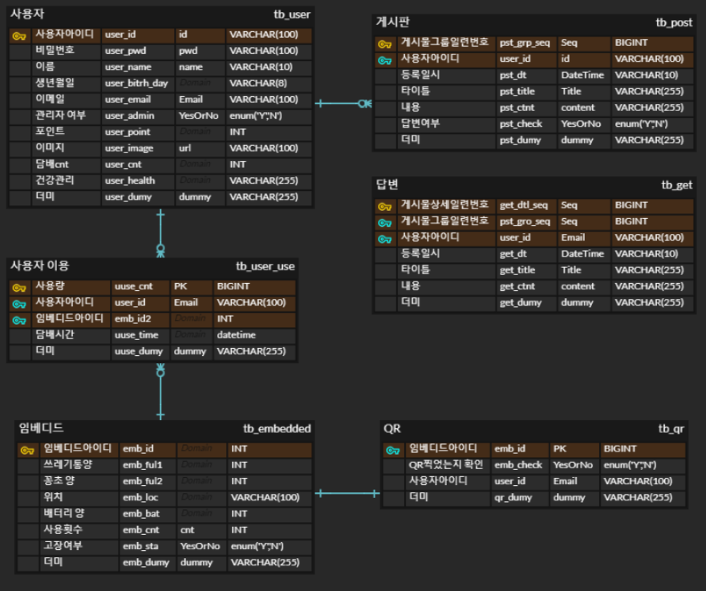
개발 현황 – 1. ERD

Slide 27
개발 현황 – 2. 현재 개발 현황
웹 로그인 | 회원가입 | 지도 | QR

Slide 28
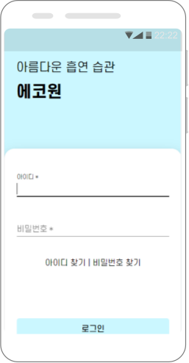

개발 현황 – 2. 현재 개발 현황
로그인
성공 : 토큰 및 사용자 정보 리턴
폼 데이터

Slide 29
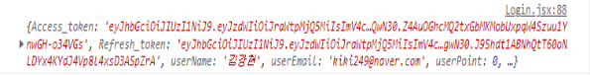
개발 현황 – 2. 현재 개발 현황
로그인
성공 : 토큰 및 사용자 정보 리턴
토큰
서버에서 토큰과 사용자 정보가 오면 로그인
로컬 스토리지에 토큰 저장

Slide 30
개발 현황 – 2. 현재 개발 현황
로그인
실패 : 에러 정보 리턴
키를 활용해 DB에 존재하는 회원인지 확인
DB에 암호화된 비밀번호를 디코딩 한 값과
비밀번호 일치 여부 체크

Slide 31
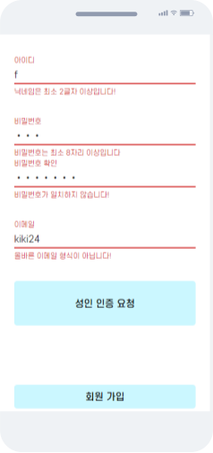
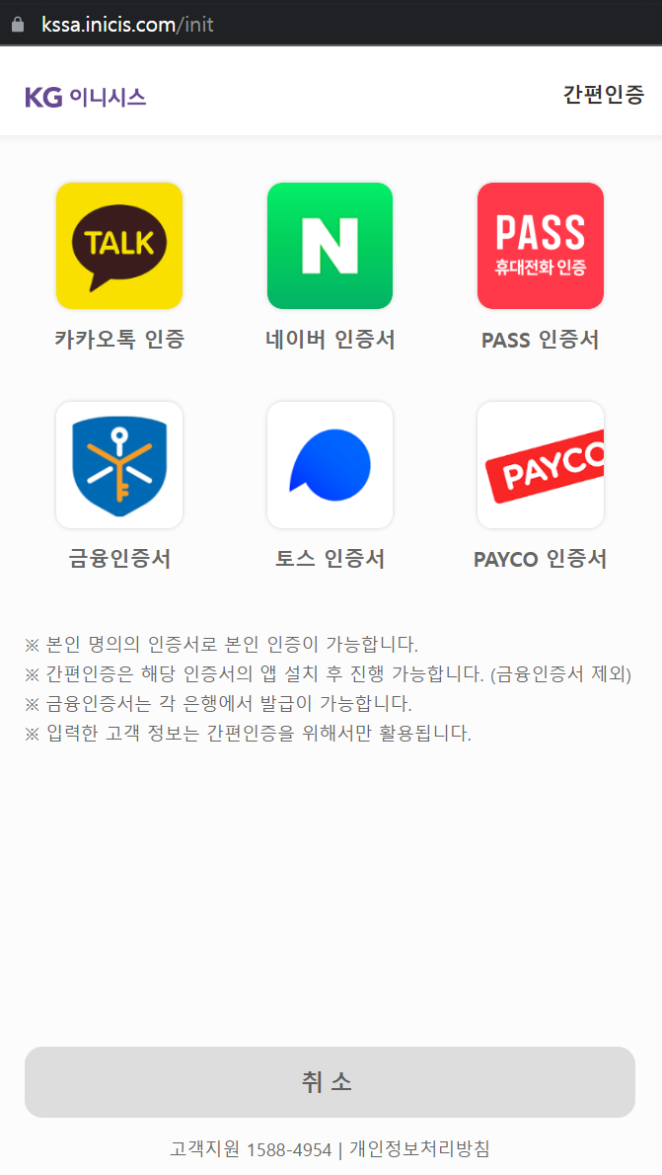
개발 현황 – 2. 현재 개발 현황
회원가입 – 성인 인증
외부 페이지로 리디렉션
성공 : 외부 서버의 인증키 발급
imp_uid
실패 : 에러 정보 리턴

Slide 32
개발 현황 – 2. 현재 개발 현황
회원가입 – 폼 제출
회원 가입 버튼 클릭 시, 아이디, 비밀번호, 이메일 전송
imp_uid 폼 데이터
성공 : 데이터 저장 / 성공값 리턴
실패 : 에러 정보 리턴
프론트엔드 내부 로직을 통해
아이디, 비밀번호, 이메일 유효성 검사
외부 인증을 통해 기록된 외부 api 서버에 있는 개인 정보를 통해 성인인지 체크한 후 DB에 정보 저장

Slide 33
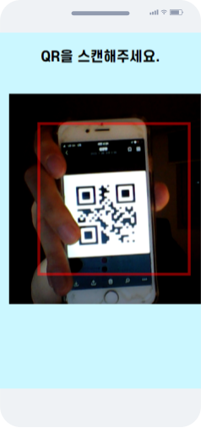
개발 현황 – 2. 현재 개발 현황
QR
로그인 시 받은 사용자 정보,
QR에 담긴 디바이스 id 전송
사용자 정보 QR의 디바이스 id
성공 : 성공 값 리턴
실패 : 에러 정보 리턴
서버에 사용자 정보와 QR에 담긴 정보를 보낸 후 메인 화면으로 이동
토큰 체크 후 임베디드 DB의
체크 필드를 ‘Y’ (True) 로 변경

Slide 34

개발 현황 – 2. 현재 개발 현황
QR
디바이스 id에 해당하는 디바이스 입구 개방 요청
유저 아이디
담배 여부 / 유저 아이디 / 디바이스 아이디
QR DB에 새로운 사용자가 있을 시
요청을 받은 후 디바이스의 순차 처리 발생

Slide 35
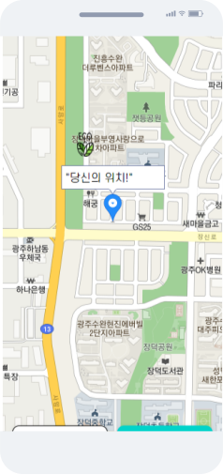
개발 현황 – 2. 현재 개발 현황
지도
디바이스의 위치 정보 요청
디바이스의 위치 정보 응답
현재 사용자의 좌표와
받은 디바이스의 좌표를 받고
화면에 렌더링

Slide 36
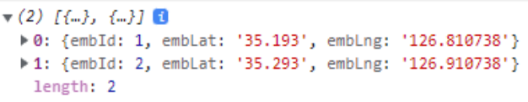
개발 현황 – 2. 현재 개발 현황
지도
디바이스 위치 정보 전송
DB에서 디바이스 위치 정보 확인
디바이스 정보를 1시간 마다 전송 사용자가 디바이스 이용 시, 디바이스 정보 전송

Slide 37
개발 현황 – 2. 현재 개발 현황
임베디드
개폐부 | 판별부

Slide 38
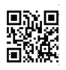
개발 현황 – 2. 현재 개발 현황
사용
디바이스
QR코드 스캔
HttpRequest(Get)
<Polling>

Slide 39
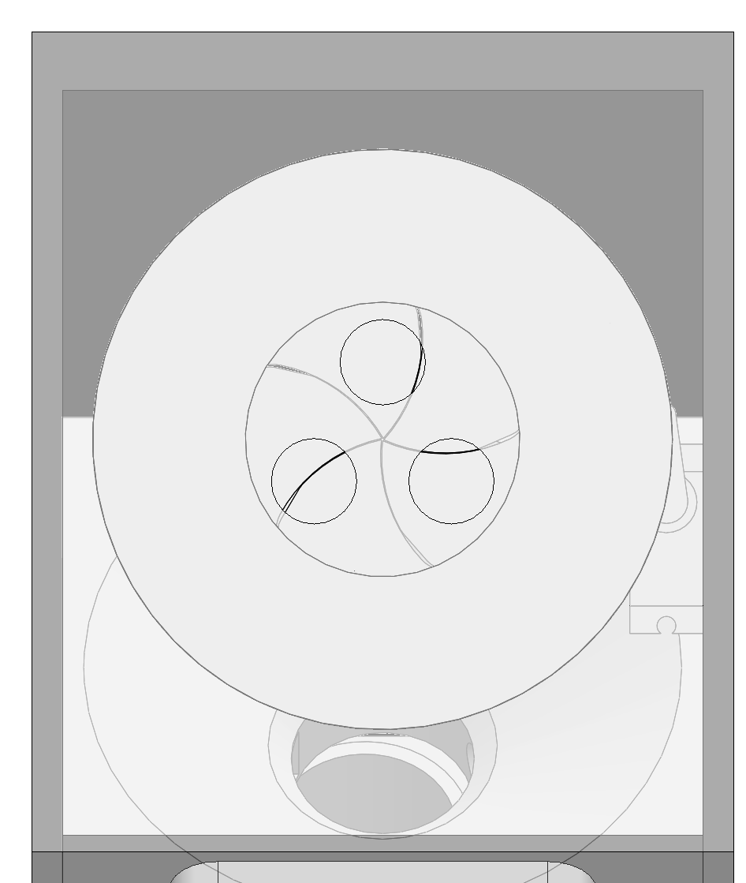
개발 현황 – 2. 현재 개발 현황
개폐부
디바이스
디바이스의 개폐부

Slide 40
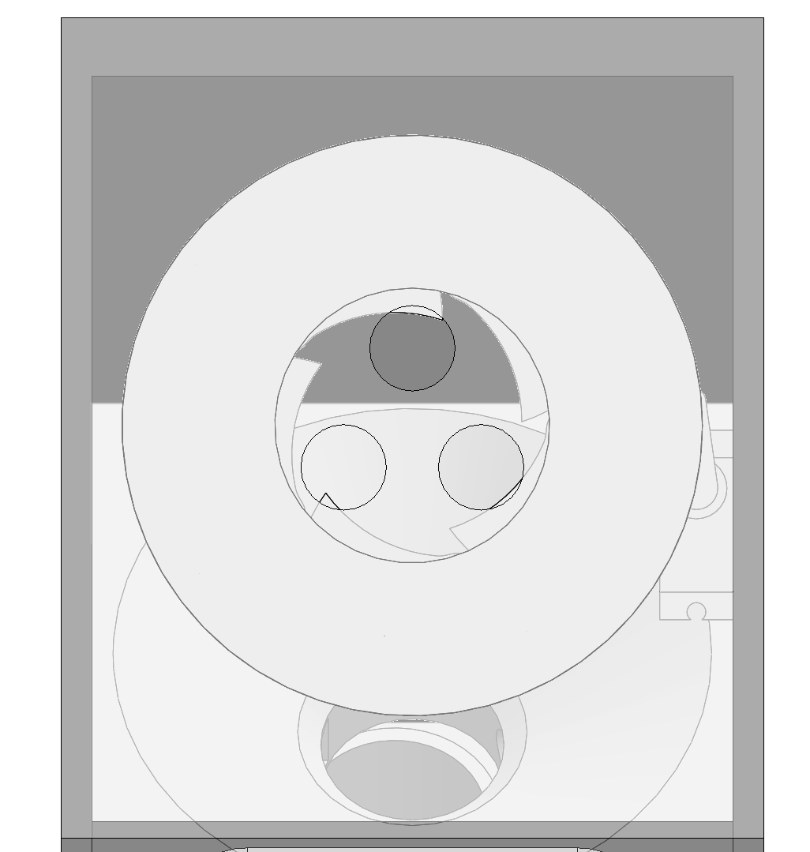
개발 현황 – 2. 현재 개발 현황
개폐부
디바이스
디바이스의 개폐부

Slide 41
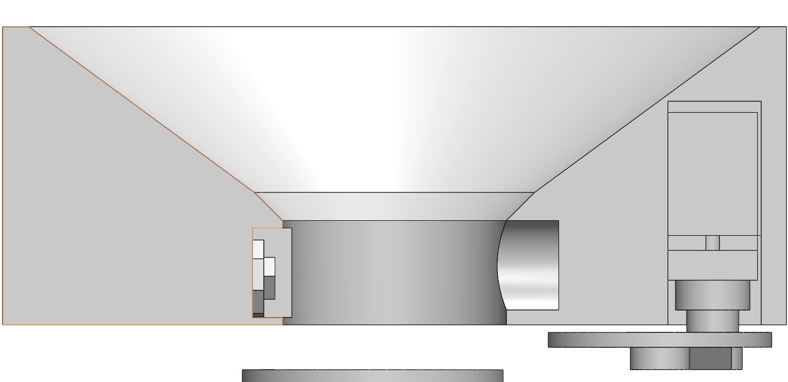
개발 현황 – 2. 현재 개발 현황
판별부 – 물체 인식
LED & CDS(빛의 세기를 측정)

Slide 42
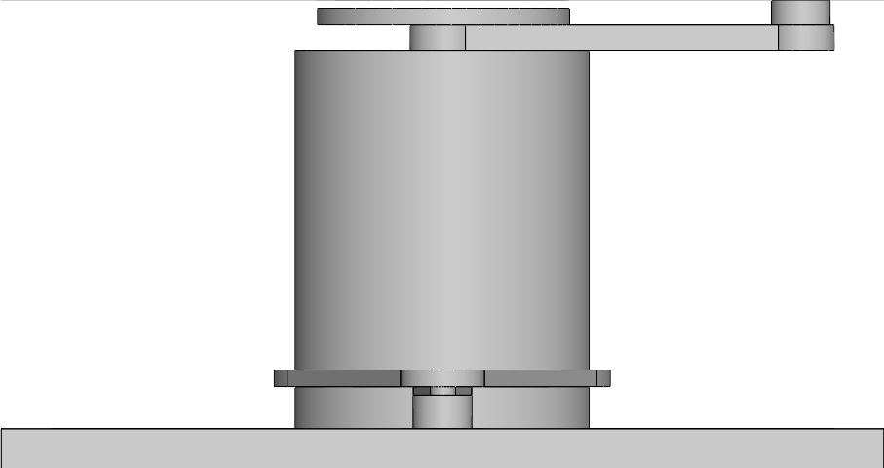
개발 현황 – 2. 현재 개발 현황
판별부 - 판별
공기질 센서 & 비접촉 온도 센서

Slide 43
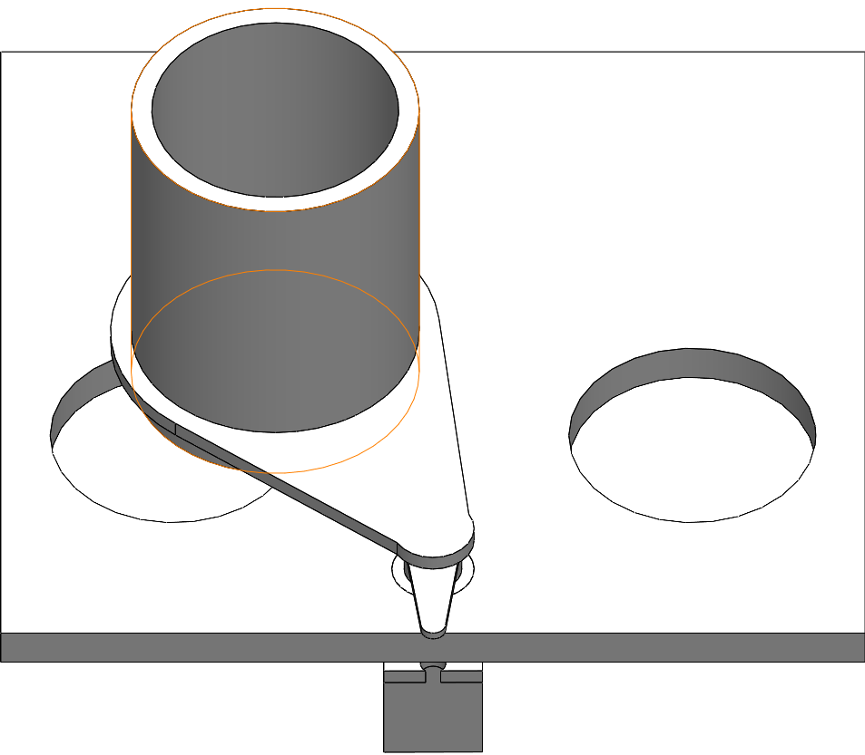
개발 현황 – 2. 현재 개발 현황
판별부 - 구분
담배와 쓰레기 구분

Slide 44
개발 현황 – 3. 기능 시연
기능 시연

Slide 45
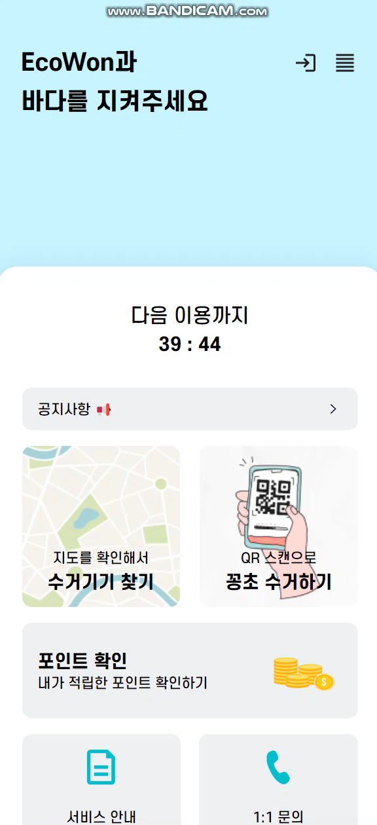
개발 현황 – 3. 기능 시연

Slide 46
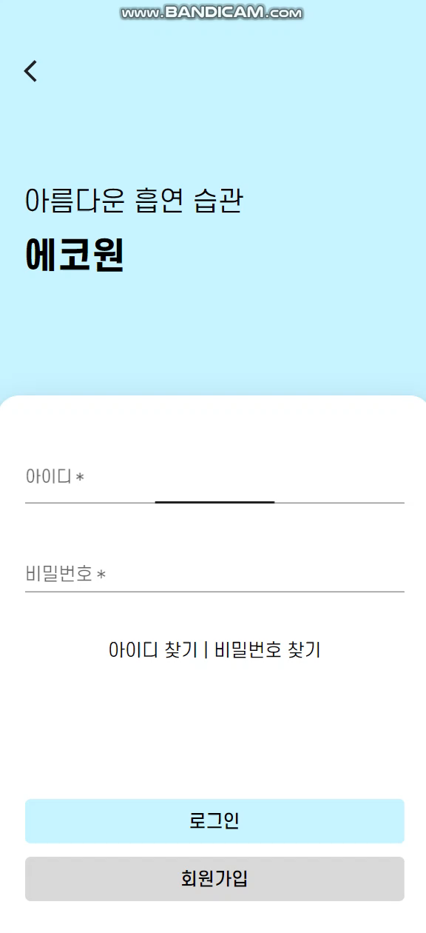
개발 현황 – 3. 기능 시연

Slide 47
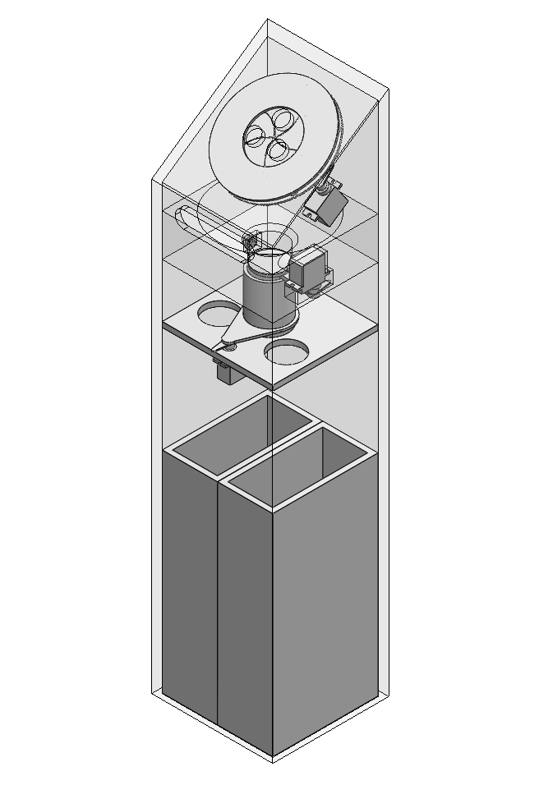
개발 현황 – 3. 기능 시연
3D 모델링
개폐부, 판별부

Slide 48
향후 계획
03. 향후 계획
저희 팀의 앞으로의 계획입니다.

Slide 49
향후 계획 - 웹
웹

Slide 50
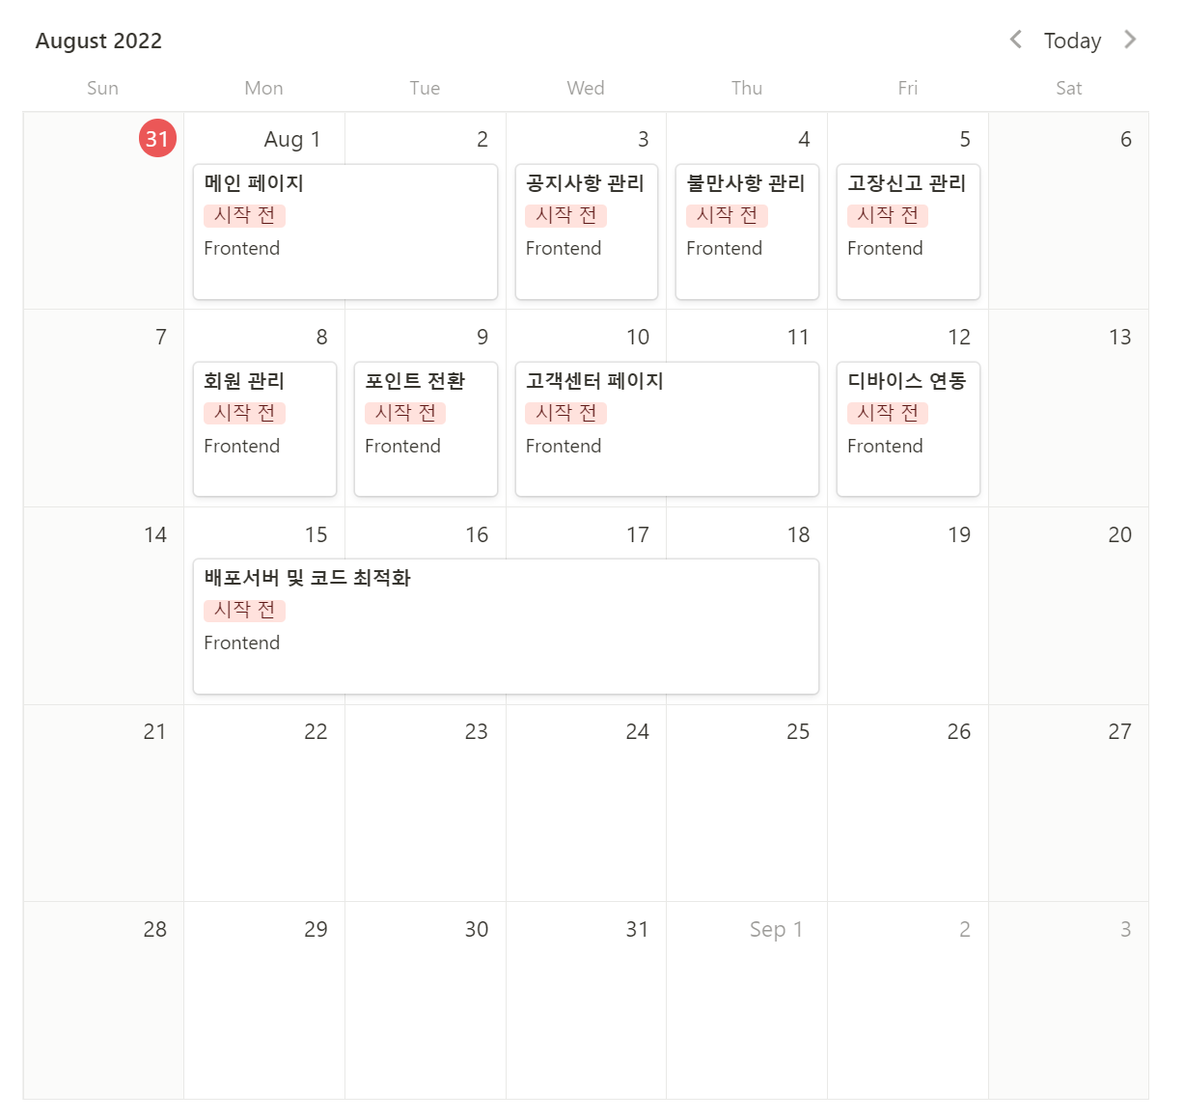
향후 계획 - 웹

Slide 51
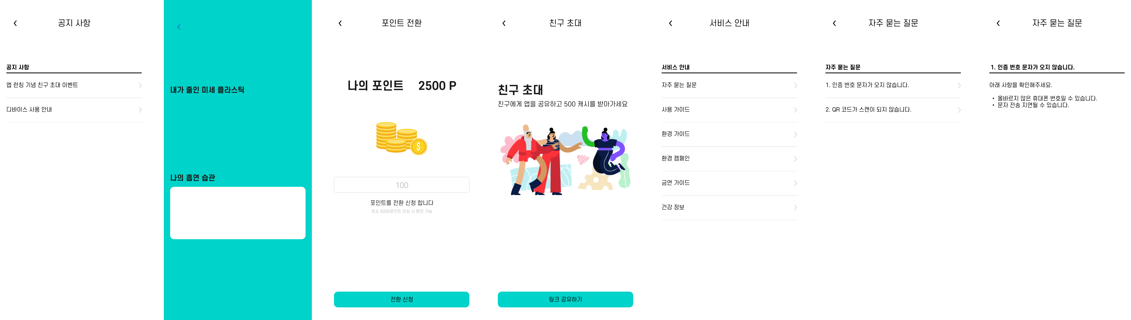
향후 계획 - 웹

Slide 52
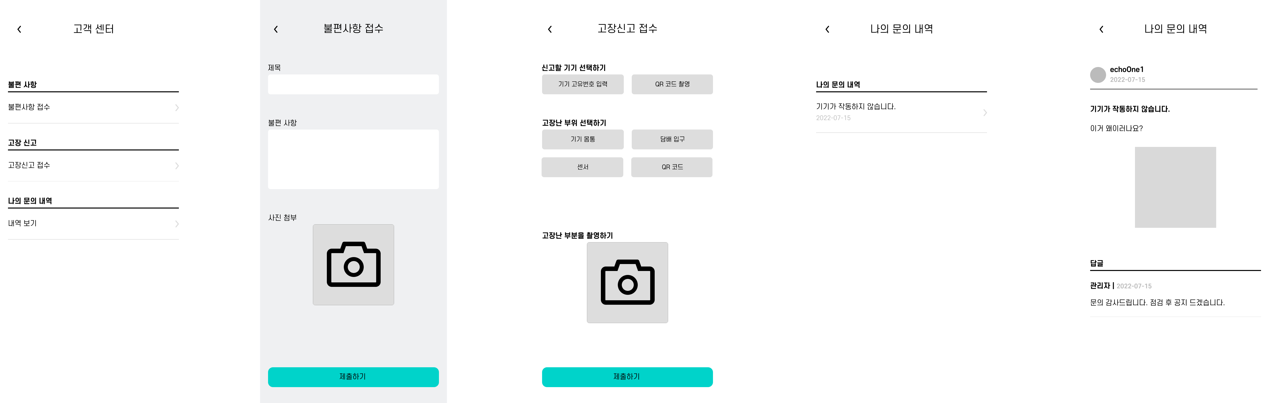
향후 계획 - 웹

Slide 53
향후 계획 - 임베디드
임베디드

Slide 54
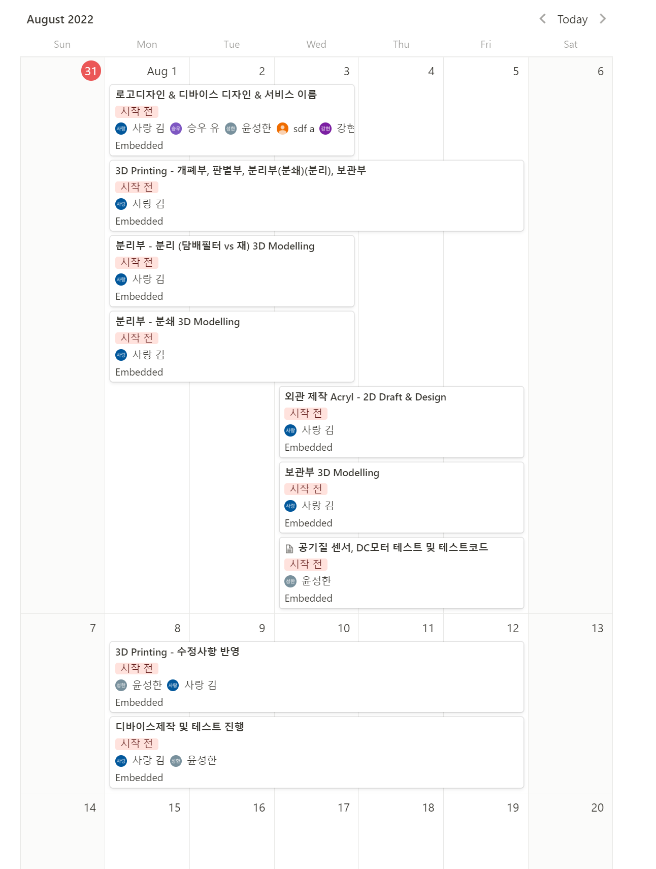
향후 계획 - 임베디드

Slide 55



향후 계획 - 임베디드
분리부 3D Modelling
3D Printing
하드웨어 및 센서 Assembly
센서 및 모터 구동 Test

Slide 56
광주 1반 C106조
김도원 김강현 권덕민 윤성한 유승우 정혜원
담배꽁초 처리 플랫폼
EcoWon
끝까지 가

